Slide 1
Melhoria da Atenção ao Pré-Natal e Puerpério da ESF II de Primavera do Leste /MT
Aluna: Juline Danielli
Orientadora: Mariane Baltassare Laroque

Slide 2
Introdução – Pré-natal e Puerpério
Assistência Pré-natal adequada
Redução das principais causas de mortalidade materna e neonatal
Momento propício para o desenvolvimento de ações preventivas e de promoção à saúde;
Importância do Pré-natal Odontológico.
Notes:
A assistência pré-natal adequada têm o potencial de diminuir as principais causas de mortalidade materna e neonatal
- O estado da saúde bucal apresentado durante a gestação tem relação com a saúde geral da gestante e pode influenciar na saúde geral e bucal do bebê.
As alterações que ocorrem durante a gestação favorecem o aparecimento de doenças bucais, como a carie e doença periodontal.
As alterações inflamatórias relacionadas a doença periodontal podem estar relacionados a partos pré-maturos e baixo peso ao nascer.
Apesar do bom desempenho do programa de pré-natal da Unidade, ele encontrava-se descoberto de ações da saude bucal, tanto curativas quanto de prevenção.

Slide 3
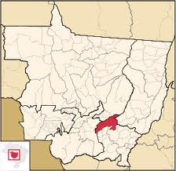
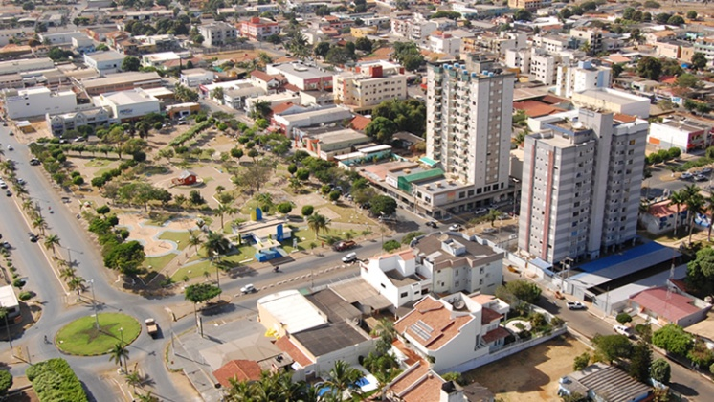
Introdução – Primavera do Leste/MT
Região Sul do estado de Mato Grosso, a 240 km da capital Cuiabá. Possui aproximadamente 55.000 habitantes;
Principal fonte econômica: agricultura;
10 Unidades de Saúde da Família.
Notes:
Localizada na

Slide 4
Introdução – ESF II
Bairros Parque Eldorado, Centro-Leste e Parma I;
1.246 famílias: 3.890 pessoas cobertas – 59 gestantes;
População de nível socioeconômico baixo.
Notes:
A Equipe é composta por 1 médica, 1 enfermeira, 1 cirurgiã-dentista, 1 técnica de saúde bucal (TSB), 1 auxiliar de saúde bucal (ASB), 3 técnicas de enfermagem, 1 agente administrativo, 11 ACS e 1 auxiliar de serviços gerais.

Slide 5
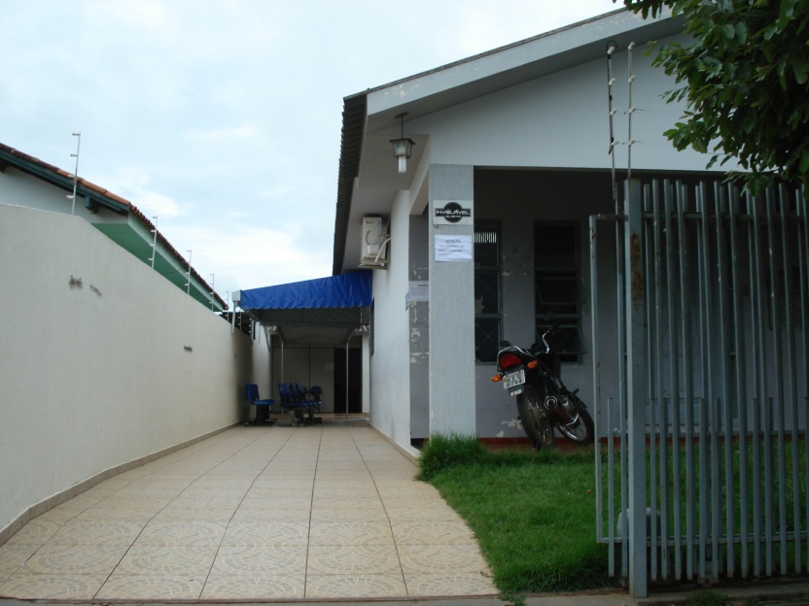
Introdução – ESF II
Não conta com prédio próprio ➔ inúmeras limitações estruturais.

Slide 6
Objetivo Geral
Melhoria da Atenção ao Pré-Natal e Puerpério da Estratégia Saúde da Família II do município de Primavera do Leste/MT.

Slide 7
Metodologia
Apresentação do projeto para a equipe e discussão das ações;
Reuniões com a população para divulgação do trabalho e participação da comunidade;
Monitoramento das ações: prontuário médico-odontológico, ficha espelho, Caderno de Registros da Unidade e Cartão da Gestante ➔ Planilha de coleta de dados.

Slide 8
Metodologia
Acolhimento e atendimento clínico programático (enfermagem, médico e odontológico);
Atividades de educação em saúde;
Busca ativa semanal de gestantes faltosas.
Notes:
Especificar os tratamentos odontológicos realizados: todos atendimentos da atenção básica quanto serviços especializados.

Slide 9
Objetivos, Metas e Resultados
Os resultados foram analisados em quatro meses de intervenção (20/setembro/2013 – 23/janeiro/2014), sendo registrados apenas os dados das gestantes participantes do programa em cada mês:
Mês 01
28 gestantes
Mês 02
32 gestantes
Mês 03
43 gestantes
Mês 04
41 gestantes
Notes:
As pacientes que encerraram sua participação por um dos seguintes motivos: aborto, parto seguido de consulta puerperal ou mudança da área de abrangência da Unidade eram removidas da análise de dados do mês seguinte.

Slide 10
Objetivo 1: Ampliar a cobertura do pré-natal
Meta 1: Ampliar a cobertura das gestantes residentes na área de abrangência, que frequentam o programa de pré-natal na unidade para 70%.
Resultado: Valores acrescentes, atingindo 70% no quarto mês da intervenção (59 gestantes da área ➔ 41 acompanhadas pela Unidade).
Notes:
Foi possível atingir este indicador com facilidade, pois a Unidade atende quase todas gestantes da área, uma vez que a população apresenta nível socioeconômico baixo e depende quase que exclusivamente dos serviços do SUS. É importante lembrar que este indicador está diretamente relacionado ao número de gestantes da área, que é variável ao longo dos meses e que tendo sido considerado um valor estimado de gestantes no cálculo, a cobertura pode ser ainda maior, se considerássemos o valor real de gestantes.

Slide 11
Objetivo 1: Ampliar a cobertura do pré-natal
Meta 2: Garantir a captação de 60% das gestantes residentes na área de abrangência no primeiro trimestre de gestação.
Resultado: 95% de cobertura no quarto mês da intervenção (39 gestantes captadas no primeiro trimestre).
Notes:
Tal condição foi influenciada pelas constantes cobranças da coordenadora da Unidade, o trabalho focado e pontual das ACSs realizando visitas e facilitando o acesso das possíveis gestantes na Unidade e também a organização dos demais profissionais em realizar um rápido agendamento de consultas e exames quando da suspeita de gravidez.

Slide 12
Objetivo 1: Ampliar a cobertura do pré-natal
Meta 3: Ampliar a cobertura de primeira consulta odontológica, com plano de tratamento, para 50% das gestantes cadastradas.
Resultado: Concluímos a intervenção com 54% de cobertura (41 gestantes acompanhadas ➔ 22 realizaram primeira consulta odontológica).
Notes:
Apesar de satisfatório, este valor poderia ser maior caso a equipe de enfermagem/medicina tivesse participado mais ativamente e desde o início nos encaminhamentos ao consultório odontológico. Também acrescentaria ações mais incisivas de associação do pré-natal à consulta odontológica já que deixando esta escolha livre às gestantes, a adesão foi lenta. A participação ativa da equipe de odontologia, o cuidado nos atendimentos e orientações, a constante divulgação e convites e os encaminhamentos pelo médico e enfermeira foram ações que facilitaram a conquista eficiente deste indicador.

Slide 13
Objetivo 2: Melhorar a adesão ao pré-natal
Meta 1: Realizar busca ativa de 100% das gestantes faltosas às consultas de pré-natal.
Resultado: 86% no terceiro mês (8 faltas/7 buscas) e 100% nos demais meses.
Notes:
Entretanto, é correto relatar que eu não realizei total controle das faltas às consultas médicas e de enfermagem, tendo sido solicitado à enfermeira que executasse essa ação de acompanhar as faltosas e organizar as buscas ativas e ela afirmou realizar este trabalho como rotina desde antes da intervenção.

Slide 14
Objetivo 2: Melhorar a adesão ao pré-natal
Meta 2: Fazer busca ativa de 100% das gestantes com primeira consulta odontológica programática, faltosas às consultas.
Resultado: No primeiro mês não houve registro de faltas; no segundo e quarto mês 100% de buscas ativas (2 e 7) e no terceiro mês 89% de buscas (9 faltas/8 buscas).
Notes:
No primeiro mês não foram computadas faltas, talvez por falhas no monitoramento, talvez porque estávamos apenas iniciando os atendimentos odontológicos, com um pequeno público participante. No segundo mês 100% de cobertura (2 buscas). No terceiro mês deixamos de fazer uma busca ativa, totalizando 89% (8 buscas para 9 faltantes). E finalizamos o quarto mês de intervenção com 100% (7 buscas). Considerei esta ação de difícil execução, uma vez que não possuía controle sobre o trabalho das ACSs, sobre o resultado das buscas solicitadas. Para controlar melhor esta questão, passei a anotar os telefones de contato das gestantes, e telefonar no mesmo dia da consulta para confirmá-la. Senti que esta ação reduziu o número de faltas, que poderia ser bem maior. Também me responsabilizei em ligar para as faltosas visando reagendar as consultas, mas quando não conseguir contato, solicitava a busca ativa para a ACS responsável. Acredito que ainda é preciso melhorar esta questão, reorganizando o papel das ACS e principalmente o retorno delas quanto ao sucesso da busca.

Slide 15
Objetivo 3: Melhorar a qualidade da atenção ao pré-natal e puerpério realizado na Unidade
Metas de qualidade = 100% de cobertura
Meta 1: Realizar pelo menos um exame ginecológico por trimestre em 70% das gestantes durante o pré-natal.
Resultados: Concluímos a intervenção com 76% de cobertura (31).
Notes:
Apesar de termos sido esclarecidos durante a correção do Trabalho de Conclusão de Curso de que as metas de qualidade sempre devem almejar 100% da população assistida, as mantivemos conforme estabelecido no Projeto de Intervenção para manter a fidedignidade do trabalho desenvolvido. Antes de receber esta orientação, optamos por adequá-las à realidade da Unidade, aproximando-as do que realmente acreditávamos ser possível alcançar. Esta ação exigiu discussão entre os membros da equipe, uma vez que uma médica participante não concordava com a realização de um exame ginecológico por trimestre, sendo então acordado que seria considerado em dia aquele exame realizado pelo menos no último ano de vida. Essa discussão chamou a atenção para este indicador que até então não era monitorado e ele passou a ser questionado como rotina nas consultas de pré-natal. Mas acredito que ainda possamos melhorá-lo, aproximando seu valor de 100%.

Slide 16
Objetivo 3: Melhorar a qualidade da atenção ao pré-natal e puerpério realizado na Unidade
Meta 2: Realizar pelo menos um exame de mamas em 90% das gestantes durante o pré-natal.
Resultados: Mesmos números do exame ginecológico.
Notes:
não conseguimos alcançar a meta estabelecida, tendo atingido os mesmos números do exame ginecológico (76% de cobertura – 31 gestantes) já que são realizados numa mesma consulta. Tal situação se explica pelas diferentes condutas adotadas por diferentes profissionais. A enfermeira que trabalhava em nossa Unidade na época que traçamos as metas realizava o exame de mamas em todas primeiras consultas de pré-natal, assim, não seria difícil atingir a meta de 90%. Mas a sua sucessora não possui esta mesma conduta, deixando para a consulta de realização do exame ginecológico também o exame de mamas. Acredito que esta ação deva melhorar, mas para isso depende de mudanças de conduta profissional.

Slide 17
Objetivo 3: Melhorar a qualidade da atenção ao pré-natal e puerpério realizado na Unidade
Meta 3: Garantir a 90% das gestantes a prescrição de suplementação de sulfato ferroso e ácido fólico conforme protocolo.
Resultados: 100% de cobertura em todos os meses da intervenção.
Notes:
. Tais dados revelam a importância de uma ação ser bem estabelecida e executada como rotina. Tanto enfermeiras quanto médicos sempre questionam o uso do ácido fólico e sulfato ferroso e quando não realizado, prescrevem a suplementação.

Slide 18
Objetivo 3: Melhorar a qualidade da atenção ao pré-natal e puerpério realizado na Unidade
Meta 4-11: Garantir a 90% das gestantes a solicitação de ABO-Rh, na primeira consulta, a solicitação de hemoglobina/hematócrito em dia, a solicitação de glicemia de jejum em dia, a solicitação de VDRL em dia, a solicitação de Urina tipo 1 com urocultura e antibiograma em dia, a solicitação de testagem anti-HIV em dia, a solicitação de HBsAg na primeira consulta e a solicitação de sorologia para toxoplasmose (IgG e IgM) na primeira consulta.
Resultados: 100% de cobertura de solicitação de exames em dia em todos os meses de intervenção.
Notes:
sendo esta mais uma ação fortemente estabelecida como rotina nas consultas médicas e principalmente de enfermagem. Mais uma vez observamos a importância de ações realizadas de forma programática.

Slide 19
Objetivo 3: Melhorar a qualidade da atenção ao pré-natal e puerpério realizado na Unidade
Meta 12 e 13: Garantir que 90% das gestantes completem o esquema da vacina antitetânica e da vacina de hepatite B.
Resultados: 93% de vacinação antitetânica em dia (38 gestantes) e 95% de vacinações para hepatite B em dia (39 gestantes) no quarto mês da intervenção.
Notes:
O êxito de mais este indicador está relacionado ao adequado acompanhamento, cobrança e preenchimento do cartão vacinal da gestante por toda equipe. Também observamos melhorias crescentes no indicador o que pode estar relacionado à implantação da ficha-espelho e o constante preenchimento de itens que poderiam ser esquecidos sem ela.

Slide 20
Objetivo 3: Melhorar a qualidade da atenção ao pré-natal e puerpério realizado na Unidade
Meta 14: Realizar avaliação de saúde bucal em 50% das gestantes durante o pré-natal.
Resultados: Mesmos números de primeiras consultas odontológicas.
Notes:
Uma informação importante em relação à avaliação de saúde bucal é que ela foi realizada apenas nas gestantes que realizavam a primeira consulta odontológica, desta forma estes indicadores apresentam o mesmo valor. Hoje percebo que poderíamos ter realizado mais avaliações em saúde bucal, sem horário marcado, convidando as gestantes que estivessem aguardando consulta médica, o que traria melhores indicadores e talvez maior adesão das gestantes ao pré-natal odontológico. Mas estas serão mudanças a serem implementadas na continuidade dos trabalhos. Mesmo com tais condutas, conseguimos atingir e até mesmo ultrapassar o esperado (50%), atingindo 54% de cobertura de avaliações em saúde bucal.

Slide 21
Objetivo 3: Melhorar a qualidade da atenção ao pré-natal e puerpério realizado na Unidade
Meta 15: Realizar exame de puerpério em 90% das gestantes entre o 30º e 42º dia do pós-parto.
Resultados: 100% de cobertura em todos os meses da intervenção.
Notes:
Tal fato é possível, pois o número de partos mensais é pequeno e as gestantes têm costume de retornar a Unidade logo após o parto para agendar o teste do pezinho e realizar as primeiras vacinas da criança (quando a criança pesa mais que 2,5 kg). Quando isso não acontece ou a consulta não é possível neste momento, a equipe realiza a consulta puerperal numa visita domiciliar, tomando cuidado para não perder as datas preconizadas.

Slide 22
Objetivo 3: Melhorar a qualidade da atenção ao pré-natal e puerpério realizado na Unidade
Meta 16: Concluir o tratamento dentário em 40% das gestantes com primeira consulta odontológica
Resultados: 50% de conclusão no quarto mês (22 pacientes ➔ 11 concluíram).
Notes:
Atingir esta meta não foi fácil e exigiu constante desenvolvimento de ações, pois as gestantes apresentam particularidades fisiológicas e até mesmo compromissos que o cirurgião-dentista deve estar preparado para enfrentar. Precisamos aguardar o melhor momento para realizar o tratamento (terceiro trimestre), precisamos dispensá-las nos dias em que não estão se sentindo bem, precisamos nos adaptar aos compromissos com exames e consultas médicas, precisamos avançar com calma nas intervenções terapêuticas e buscar deixá-las tranquilas com o tratamento. Outro agravante é a grave condição de saúde bucal que muitas gestantes iniciam o tratamento, necessitando de várias consultas de retorno. Enfim, muitos são os fatos que retardam a conclusão do tratamento, mas com paciência e disponibilidade de horários semanais foi possível superar a meta estabelecida (40%) e atingir 50% de conclusões.

Slide 23
Objetivo 4: Melhorar registro das informações
Meta 1: Manter registro na ficha espelho de pré-natal/vacinação em 90% das gestantes.
Resultados: Apenas 42% de registros adequados no quarto mês (17 fichas preenchidas corretamente).
Notes:
Entretanto, a partir do segundo mês, a equipe sofreu muitas alterações no quadro profissional, o que descontinuou o desenvolvimento de algumas atividades pactuadas para a intervenção, dentre elas, o correto preenchimento das fichas espelho, que muitas vezes foi ignorado. Diante desta situação, eu continuei solicitando aos profissionais maior atenção no preenchimento das fichas e passei a atualizar os dados durante as consultas odontológicas. Diante de tais fatos finalizamos a intervenção com 42% de preenchimento correto de fichas-espelho.

Slide 24
Objetivo 5: Mapear as gestantes de risco
Meta 1: Avaliar risco gestacional em 90% das gestantes.
Resultados: 100% de cobertura deste indicador em todos os meses de intervenção.
Notes:
Essa é mais uma ação bem estabelecida na Unidade e que possui conduta padronizada. Todas gestantes recebem a classificação de risco durante as primeiras consultas do pré-natal, sendo reavaliadas a cada trimestre e aquelas que apresentam alto risco são encaminhadas ao serviço especializado, mantendo vínculo e acesso à unidade de referência para atendimento ambulatorial.

Slide 25
Objetivo 5: Mapear as gestantes de risco
Meta 2: Realizar avaliação da prioridade de atendimento odontológico em 90% das gestantes cadastradas.
Resultados: Mesmos números de primeiras consultas odontológicas.
Notes:
Não conseguimos atingir o esperado, uma vez que esta ação não foi desenvolvida como planejado.

Slide 26
Objetivo 6: Promover a Saúde no pré-natal
Metas 1-5: Garantir a 90% das gestantes orientações sobre cuidados gestacionais e com o bebê.
Resultados: 100% de cobertura em todos os meses da intervenção.
Notes:
Tal fato só foi possível graças ao envolvimento de toda equipe nas atividades de educação em saúde voltadas para o grupo de gestantes. Mesmo sem as melhores condições físicas, enfermeiras, dentista e técnicos se revezavam semanalmente para realizar palestras com diversos temas na recepção da Unidade, antes do início das consultas de pré-natal. Também, durante a primeira consulta, que é realizada pela enfermeira, as gestantes recebem diversas orientações sobre a gestação, tem espaço para dissipar suas dúvidas, são solicitados os exames de rotina, o histórico pregresso de gestações e vida familiar, encaminhamento a serviços especializados e o que mais for necessário. Assim, mesmo que em diferentes momentos as gestantes estão sempre recebendo algum tipo de educação em saúde.

Slide 27
Objetivo 6: Promover a Saúde no pré-natal
Meta 6: Dar orientações para 100% das gestantes e puérperas com primeira consulta odontológica em relação a sua higiene bucal.
Resultados: 100% de cobertura em todos os meses de intervenção.

Slide 28
Discussão
Importância da intervenção ➔ Para o serviço:
Melhoria nos registros de dados;
Sistematizou a realização de busca ativa de pacientes faltosas;
Notes:
A melhoria dos registros permitiu melhor monitoramento do pré-natal, trazendo para a equipe maior controle sobre os exames, consultas, vacinas, medicações e intercorrencias de cada gestante.

Slide 29
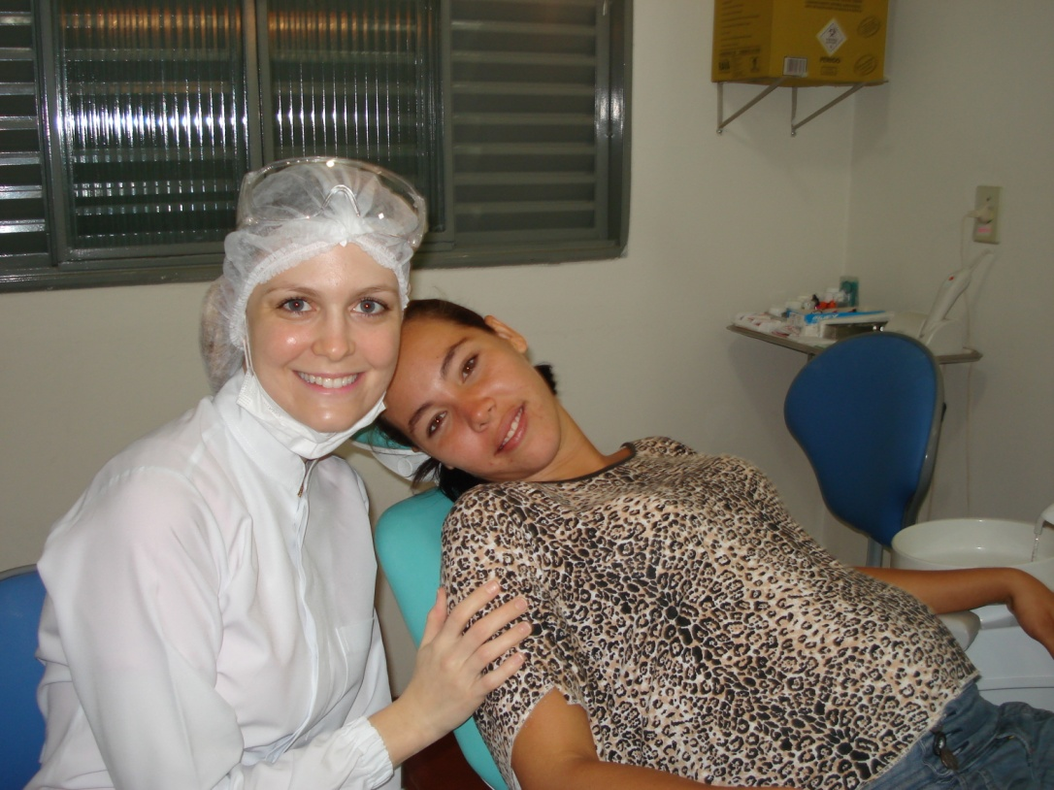
Importância da intervenção ➔ Para o serviço:
Inserção da atenção odontológica ao pré-natal ➔ consultas semanais, conclusões de tratamentos, vagas para primeiras consultas, redução das consultas de urgência em gestantes.

Slide 30
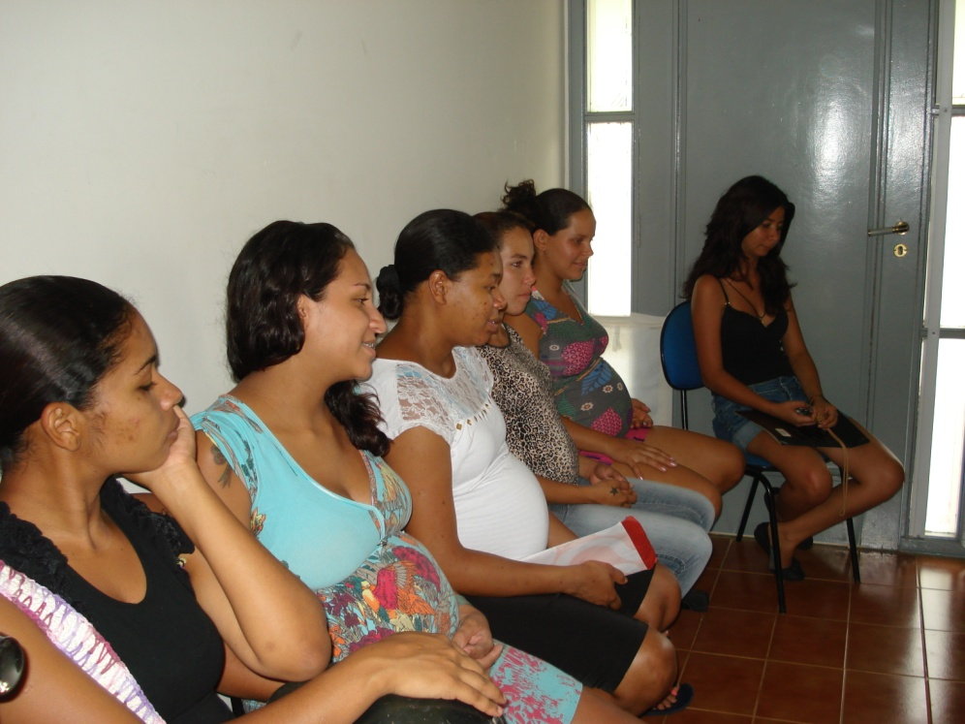
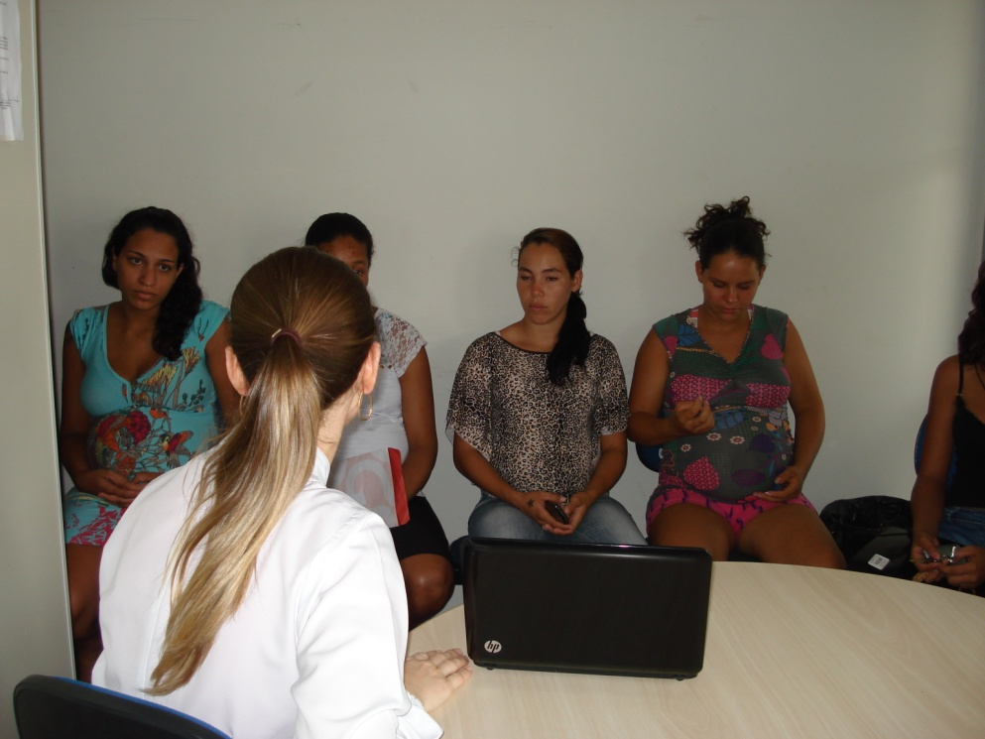
Importância da intervenção ➔ Para o serviço:
Sistematizou a realização de atividades de educação em saúde.

Slide 31
Discussão
Importância da intervenção ➔ Para a comunidade
Proporcionou maior qualidade na assistência prestada;
Empoderamento das gestantes através de atividades de educação em saúde;
Maior qualidade de vida, mudanças de hábitos, melhorias na condição de saúde bucal, só das gestantes, mas também de seus familiares.

Slide 32
Discussão
Intervenção plenamente estabelecida na rotina da equipe de saúde bucal;
Parcialmente estabelecida na equipe de enfermagem que abandonou o preenchimento das fichas-espelho.
Notes:
Plenamente estabelecido: divulgação do programa para a comunidade e equipe; atencimento odontológico; atividades de educação em saúde.

Slide 33
Discussão
Mudanças para a continuidade da intervenção:
Fortalecer as ações iniciadas;
Divulgação do projeto:
➔ gestores e colegas de profissão
➔ comunidade (ampliação da cobertura)

Slide 34
Processo de Aprendizagem
Significado do curso para a prática profissional:
Atuação programática, integral e humanizada em Saúde da Família;
Conhecimento de diferentes realidades através de ricas trocas de experiências com colegas;
Sou Saúde da Família!!

Slide 35
Processo de Aprendizagem
Aprendizados mais relevantes:
Conhecimentos de saúde coletiva e de prática odontológica;
Tratamento odontológico para gestantes – ganho em experiência e segurança;
Noções de planejamento, monitoramento, execução e avaliação de ações;
Trabalho em equipe e suas particularidades.

Slide 36
Referências
BRASIL. Ministério da Saúde. Grupo Hospitalar Conceição. Gerência de Saúde Comunitária. Atenção à saúde da gestante em APS / organização de Maria Lucia Medeiros Lenz, Rui Flores. – Porto Alegre: Hospital Nossa Senhora da Conceição, 2011.
BRASIL. Ministério da Saúde. Secretaria de Atenção à Saúde. Departamento de Atenção Básica. Saúde bucal. Brasília, DF: Ministério da Saúde, 2006.
Brasil. Ministério da Saúde. Secretaria de Atenção à Saúde. Departamento de Atenção Básica. Atenção ao pré-natal de baixo risco / Ministério da Saúde. Secretaria de Atenção à Saúde. Departamento de Atenção Básica. – Brasília: Editora do Ministério da Saúde, 2012.318 p.: il. – (Série A. Normas e Manuais Técnicos) (Cadernos de Atenção Básica, n° 32).
IBGE. Censo Demográfico 2010. Disponível em: <http://www.censo2010.ibge.gov.br>.

Slide 37
Obrigada!

